Slide 1
NETWORK APPLICATION

Slide 2
Network Calculator Application
ลักษณะการทำงาน: สถาปัตยกรรมแบบ Client-Server ทำงานแบบ ถามมา ตอบไป(Request-Response)
Transport Layer
Service Model: TCP

Slide 3
APPLICATION-LAYER PROTOCOL DESIGN

Slide 4
LCP (Lightweight Calculation Protocol)
Request Message: <COMMAND> <NUM1> <NUM2>
Response Message: <Status_Code> <Status_Phrase> | <Result>
Status code
200 OK: รับคำสั่งและประมวลผลสำเร็จ
400 Bad Request: รูปแบบคำสั่งผิดพลาด หรือใส่พารามิเตอร์ไม่ครบ
403 Forbidden: ข้อผิดพลาดทางคณิตศาสตร์ (เช่น การหารด้วย 0)
406 Not Acceptable: ข้อมูลที่ส่งมาไม่ใช่ตัวเลข

Slide 5
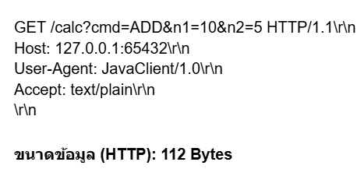
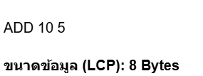
LCP BETTER THAN HTTP
Lcp มีขนาดข้อความ request และ reponse ต่ำกว่า HTTP มาก ทำให้ประหยัด Bandwith
อิงตามมาตรฐานการเข้ารหัสแบบ ASCII (ซึ่งใช้ใน HTTP Header) ตัวอักษร 1 ตัว ,สัญลักษณ์ ,ช่องว่าง จะมีค่าเท่ากับ 1 Bytes

